Slide 1
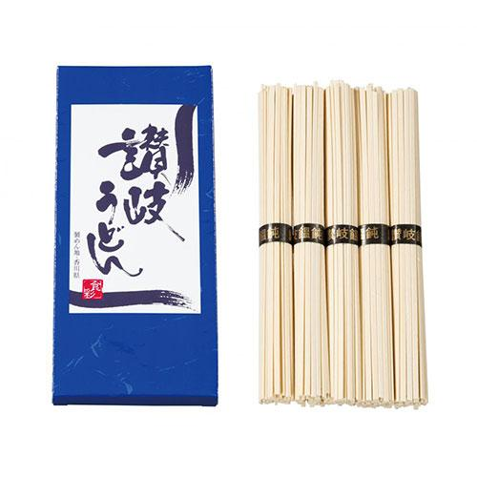
【提案書】
讃岐うどん5束 ※税率8％
5束入りの讃岐うどん。日本三大うどんのひとつでありコシの強さが特徴で、日本で最も人気のあるうどんとも言われています。ご挨拶用やイベント特典用、景品用などにおすすめです。
特徴
納期
納期スペース
仕様
包装 : 化粧箱入り
注意事項 : 賞味期間：500日(常温)
備考 : ＜セット内容＞ 讃岐うどん50g×5
お見積
お見積りスペース

